Slide 1
Nichtlineare Funktionen Funktionen vom Typ $f\left(x\right)=\frac{c}{x²}$

Slide 2
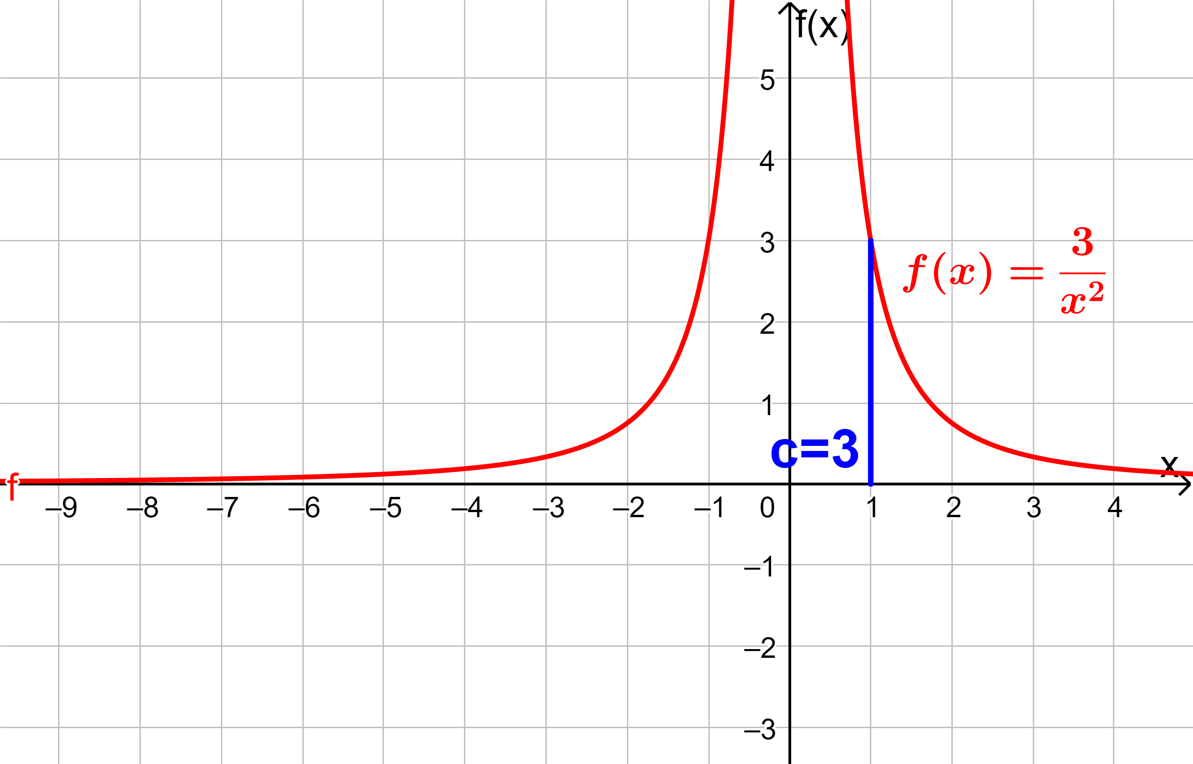
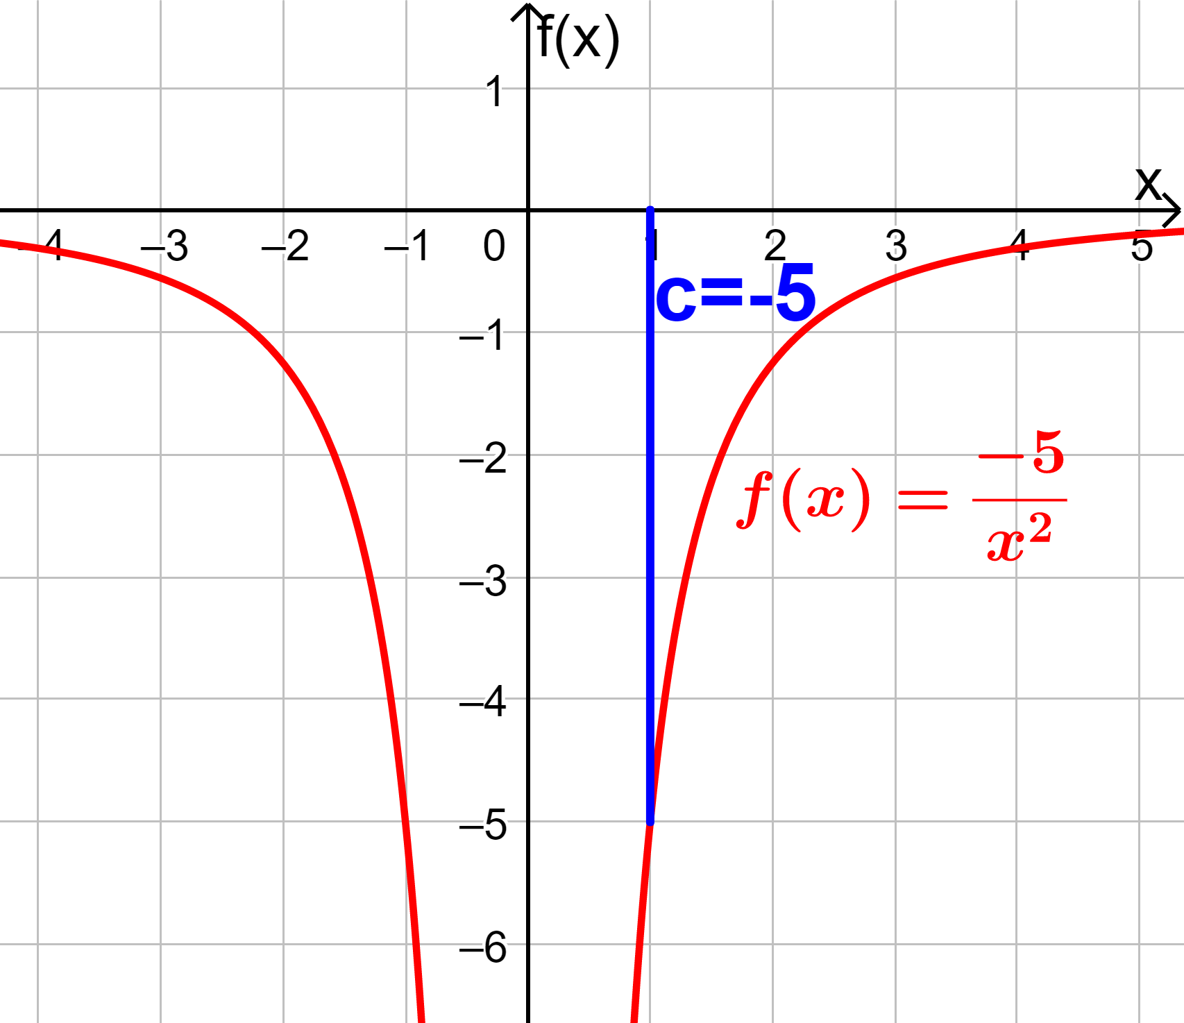
Funktionen vom Typ $f\left(x\right)=\frac{c}{x²}$
Die Variable c ist dabei eine reelle Zahl, die jeden Wert außer 0 annehmen darf.
$$c>0$$
$$c<0$$
$$Quadrat \\ x²$$

Slide 3
Eigenschaften: $f\left(x\right)=\frac{c}{x²}$
Eigenschaften an der Stelle $x=0$
Der Funktionswert für das Argument $x=0$ ist nicht definiert, da man $f\left(0\right)=\frac{c}{0²}$ nicht berechnen kann.
Der Wert $x=0$muss daher aus der Definitionsmenge ausgenommen werden. Es gilt: $D=ℝ \backslash \{0\}$.
An der Stelle $x=0$ besitzt der Graph eine sogenannte Polstelle, d.h. die Funktionswerte gehen bei der Annäherung an die Definitionslücke gegen $+∞$ oder $−∞$.
Beispiel: $f\left(x\right)=\frac{1}{x^{2}} →f\left(0,01\right)=$

Slide 4
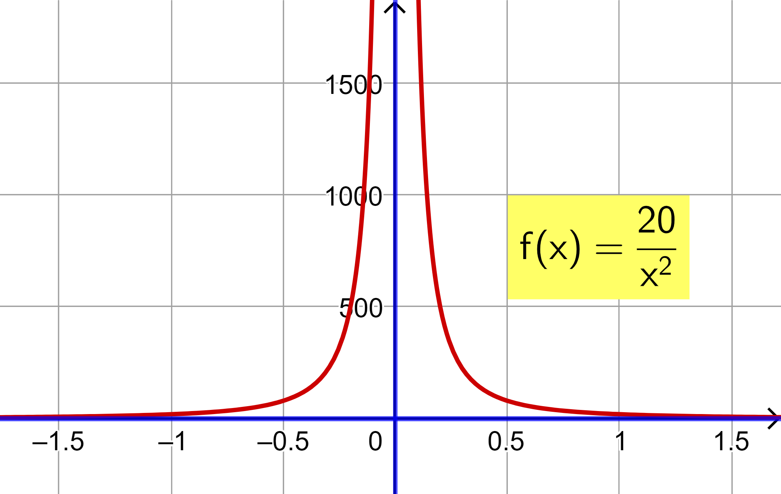
Eigenschaften: $f\left(x\right)=\frac{c}{x²}$
2. Asymptoten
Gehen die x-Werte gegen $+∞$ oder $−∞$, gehen die Funktionswerte gegen 0.
Gehen die x-Werte gegen $0$, gehen die Funktionswerte gegen $+∞$ oder $−∞$.
Der Graph nähert sich also der x-Achse und y-Achse beliebig nahe, ohne die Achsen je zu erreichen. Die x-Achse und y-Achse sind Asymptoten der Funktion f.
$$f\left(−0,1\right)=$$
$$f\left(0,001\right)=$$
$$f\left(−100\right)=$$
$$f\left(1000\right)=$$

Slide 5
Eigenschaften: $f\left(x\right)=\frac{c}{x²}$
3. Parameter c
Der Parameter c kann graphisch und rechnerisch bei $x=1$ bestimmt werden, da $f\left(1\right)=\frac{c}{1²}=c$ ist. D.h. der Punkt $P(1|c)$ liegt immer auf dem Graphen von f.
Wird das Vorzeichen von c gewechselt, wird der Graph an der x-Achse gespiegelt.

Slide 6
Eigenschaften: $f\left(x\right)=\frac{c}{x²}$
4. Symmetrie
Der Graph ist symmetrisch bezüglich der y-Achse, denn es gilt $f\left(−x\right)=f(x)$:
$$f\left(−x\right)=\frac{c}{(−x)²}=\frac{c}{x²}=f(x)$$

